Slide 1
GEOMETRINIŲ FIGŪRŲ ŠALIS
Kauno lopšelis- darželis „Liepaitė“
Parengė mokytojos: Aistė Guobė
Rasa Barvainienė

Slide 2
SVEIKI DRAUGAI. ŠTAI MES, GEOMETRINĖS FIGŪROS, NORIME IR VĖL JUS PAKVIESTI PAKELIAUTI PO MŪSŲ ŠALĮ.

Slide 3
8
SUSKAIČIUOK ANT FIGŪRŲ ESANČIUS SKRITULIUKUS IR SUJUNK SU ATITINKAMU SKAIČIUMI.
10
2
6
7
3
5
4

Slide 4
ATLIK SUDĖTIES VEIKSMUS.

Slide 5
SURASK IR APIBRAUK VISUS TRIKAMPIUS. SUSKAIČIUOK IR PASAKYK, KIEK JŲ YRA?

Slide 6
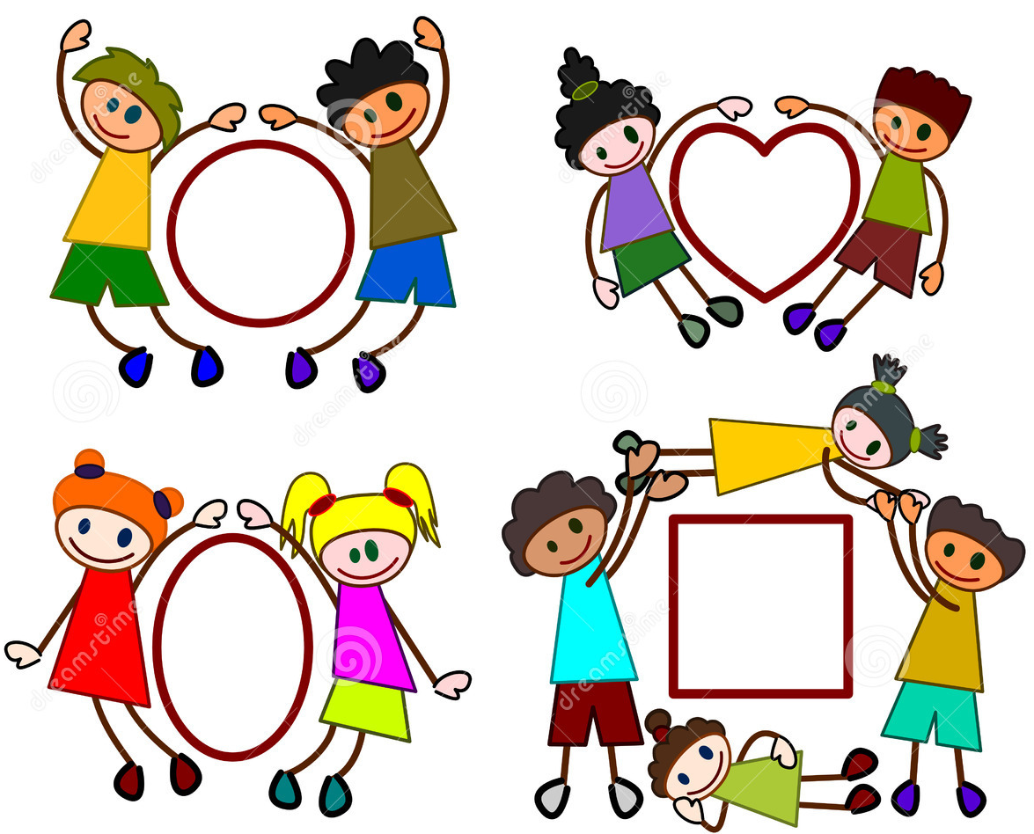
SUSKAIČIUOK IR PASAKYK, KIEK VAIKŲ SUDARO KIEKVIENĄ FIGŪRĄ. ĮVARDINK FIGŪRAS.

Slide 7
NUVESK BORUŽES PRIE TINKAMO LAPO.

Slide 8
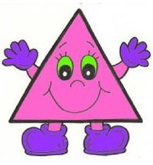
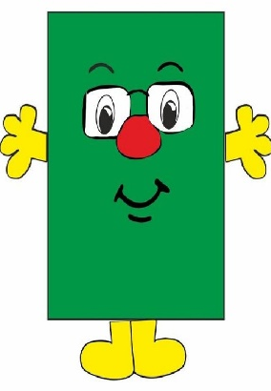
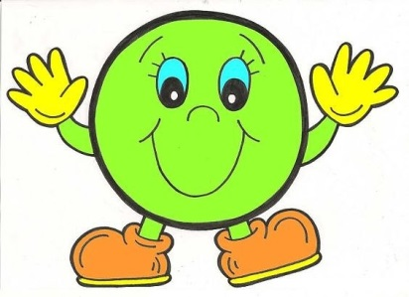
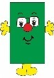
SURASK VIENODAS GEOMETRINES FIGŪRAS

Slide 9
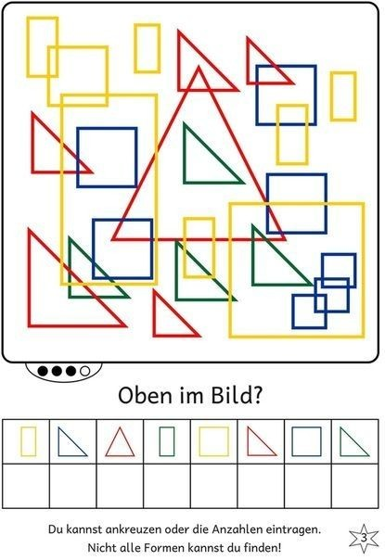
SUSKAIČIUOK IR ĮRAŠYK ARBA PASAKYK SKAIČIŲ, KIEK YRA TAM TIKRŲ GEOMETRINIŲ FORMŲ.

Slide 10
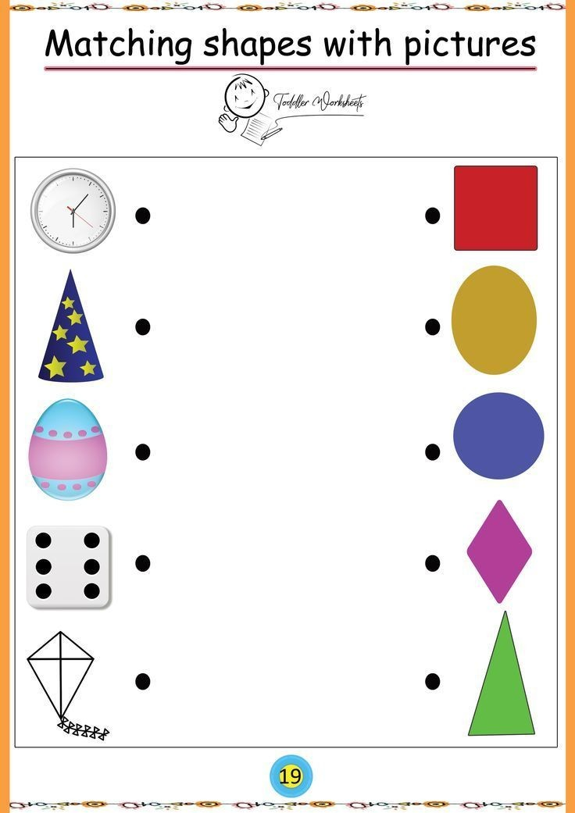
SUJUNK PANAŠIUS PIEŠINIUS. PASAKYK ŠIŲ ŽODŽIŲ PIRMUOSIUS GARSUS.
LAIK-RO-DIS
KVA-DRA-TAS
KA-RŪ-NA
O-VA-LAS
MAR-GU-TIS
SKRI-TU-LYS
DO-MI-NO
ROM-BAS
AIT-VA-RAS
TRI-KAM-PIS

Slide 11
SUSKIRSTYK FIGŪRAS Į ATITINKAMUS LANGELIUS.
DI-DE-LIS | MA-ŽAS

Slide 12
IŠKIRPK APSKRITIMUS SU SKAIČIAIS IR ĮKLIJUOK Į ATITINKAMĄ SKRITULĮ.
7
6
4
5

Slide 13
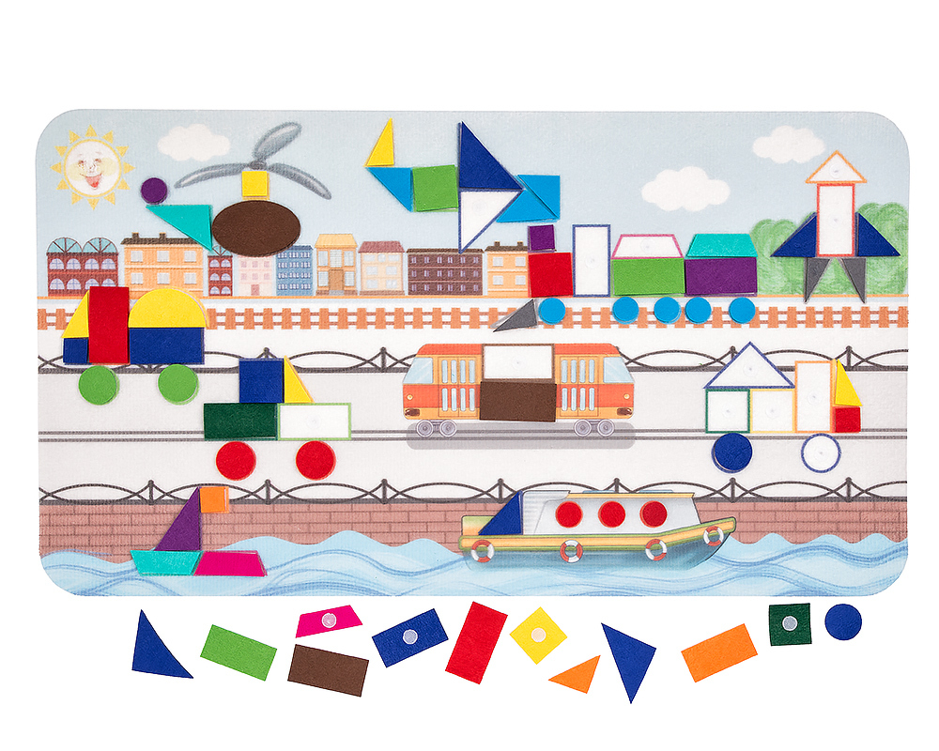
IŠKIRPK IR ĮKLIJUOK FIGŪRAS Į ATITINKAMAS VIETAS.

Slide 14
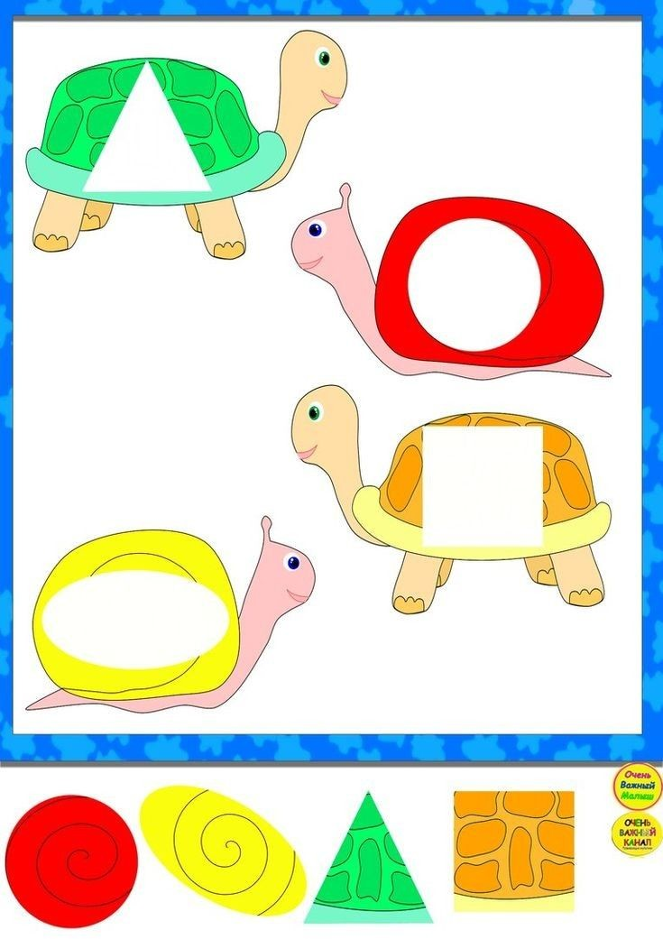
IŠKIRPK IR SUKLIJUOK FIGŪRAS Į ATITINKAMAS VIETAS.

Slide 15
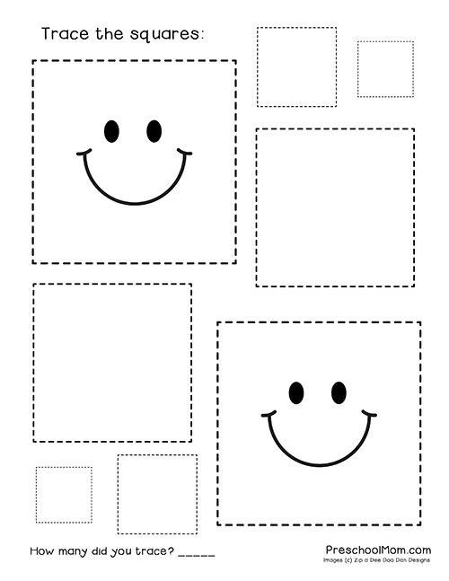
LAVINK RANKYTĘ.

Slide 16
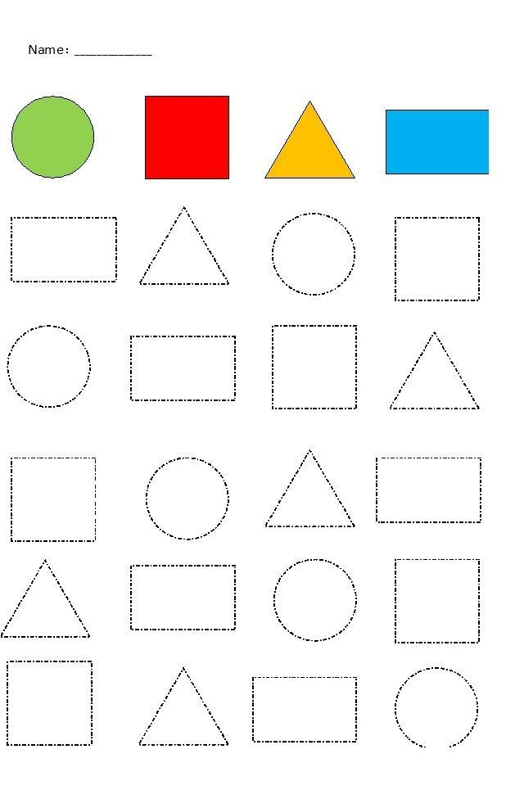
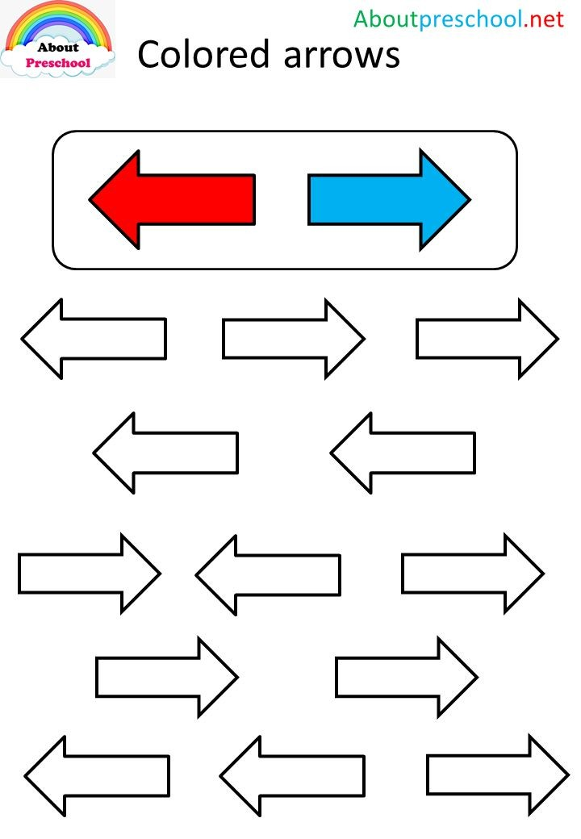
NUSPALVINK FIGŪRAS PAGAL PATEIKTĄ PAVYZDĮ.

Slide 17
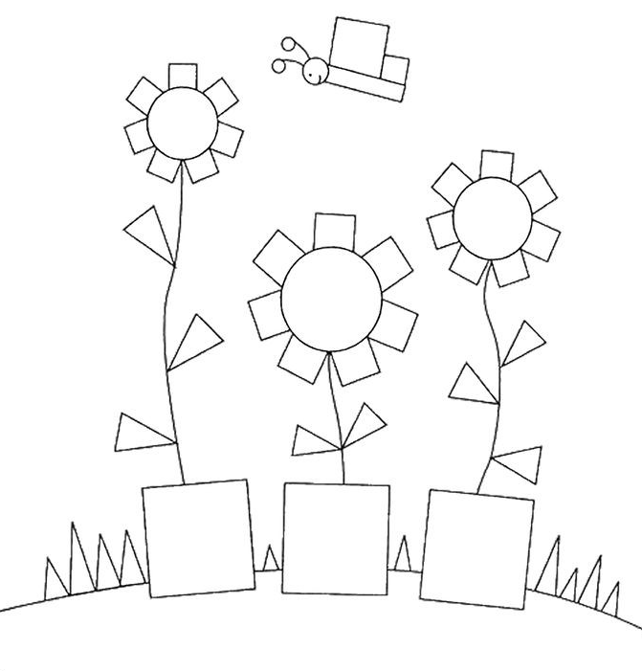
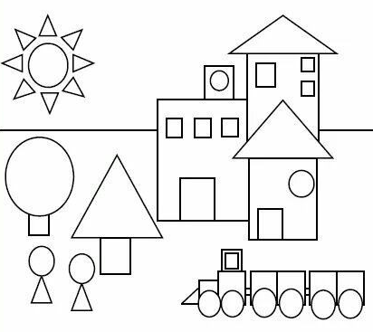
NUSPALVINK PIEŠINĖLIUS PAGAL PATEIKTAS SPALVAS.

Slide 18
ŠAUNUOLIAI.
IKI KITO SUSITIKIMO!

